Slide 1
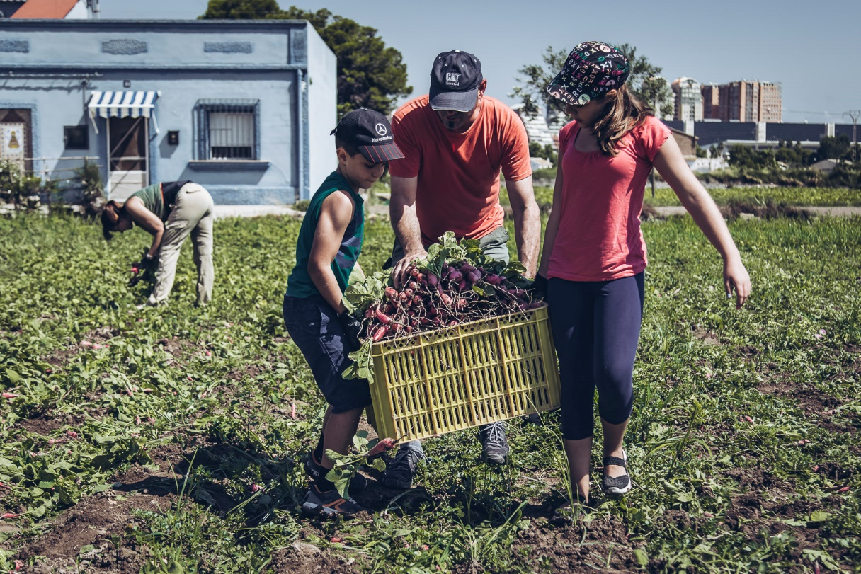
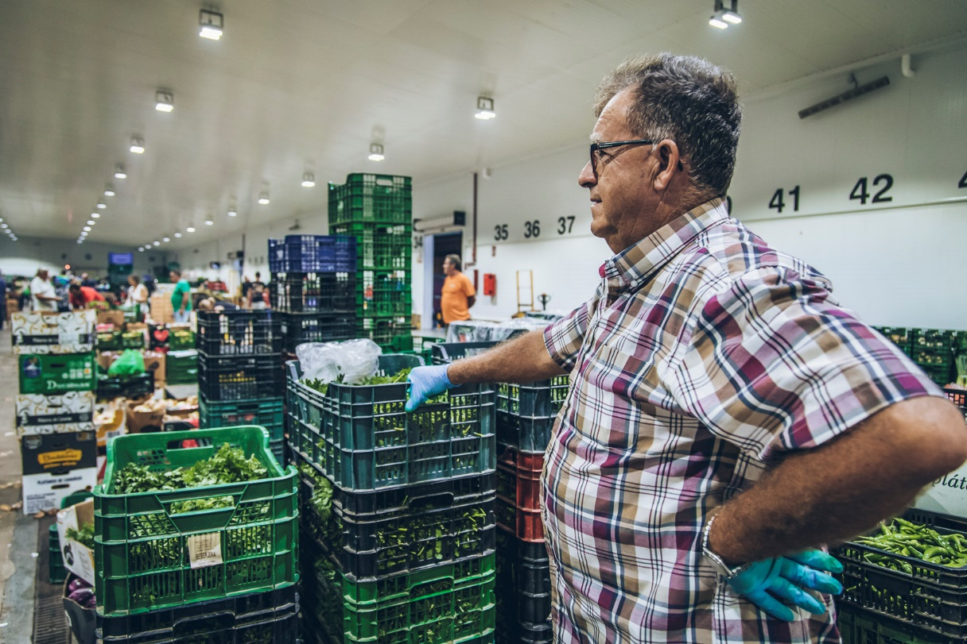
Proyecto AECID Cuba-CRUE
Generación de capacidades para la agricultura sostenible y seguridad alimentaria en Cuba
mediante una Escuela de Posgrado hispano- cubana

Slide 2
Diseño de estrategias mediante
taller participativo
Víctor Martínez
Universitat Politècnica de València

Slide 3
Taller participativo
Introducción y objetivo
Propuesta metodológica
En coherencia con la orientación del posgrado: fomentar participación plural y proporcionar herramientas para el diseño
En coherencia con el resto de capacidades descritas
Adaptable a diversas realidades y configuraciones
Objetivo sesión: dar a conocer la herramienta y realizar un ensayo práctico
Proyecto AECID Cuba-CRUE

Slide 4
Taller participativo
Partes del taller
Elaboración planes de acción
Escenarios
Análisis conjunto
Proyecto AECID Cuba-CRUE

Slide 5
Planes de acción
Elaboración planes de acción
Formulación de estrategias a medio-largo plazo para lograr determinados objetivos.
Los planes de acción representan la forma en que los objetivos y estrategias se convertirán en realidad, mediante una lista que detalla y ordena cronológicamente las acciones a realizar e hitos a alcanzar.
Especifica qué, quién y cuándo se deben hacer
Proyecto AECID Cuba-CRUE

Slide 6
Planes de acción
Elaboración planes de acción: las fases
Definición objetivos
Elaboración planes acción
Proyecto AECID Cuba-CRUE

Slide 7
Planes de acción
Elaboración planes de acción: definición de objetivos
Evaluar el papel potencial y deseado de la realidad a estudiar: reflexión inicial para que emerjan aspiraciones
Mezcla deseo y realidad: optimismo ‘con los pies en el suelo’. Horizonte temporal 2030
“¿Cuál va a ser el papel del proyecto en Cuba/región/municipio?” (por ejemplo, en la seguridad de los aprovisionamientos, en la mejora de las condiciones de vida de los productores, cómo se va a insertar en los sistemas alimentarios,…)
“¿Qué habrá conseguido el proyecto?”
Proyecto AECID Cuba-CRUE

Slide 8
Planes de acción
Elaboración planes de acción: definición de objetivos (II)
Trabajo en grupos con post-it: una idea por post-it.
En titulares
Permite poner, quitar, agrupar, modificar,…
10 minutos individualmente, reflexión personal
Colocar y explicar al grupo
Ir agrupando por temas
Identificar consensos y conflictos
Máximo: 1h
Proyecto AECID Cuba-CRUE

Slide 9
Planes de acción
Elaboración planes de acción: desarrollo de planes de acción mediante retrospectiva
Mismos grupos de trabajo.
1) Trasladar los grupos de aspiraciones anteriores a objetivos concretos (cuantificar). Elegir dos (por ej, votando)
¿Qué se requiere para que estos objetivos se cumplan?
Reflexión individual: Una idea, un post-it. IDEAS EN TIEMPO PRESENTE, NO FUTURO NI CONDICIONAL
Se trata de acciones e hitos (mejor acciones, indicando quién es el responsable)
Colocar cronológicamente en retrospectiva: de 2030 a la actualidad
Se abre discusión y se van reorganizando hasta construir dos planes de acción, uno por objetivo
Si da tiempo, se comparten los planes de acción en plenario
Total: 1,5h
Proyecto AECID Cuba-CRUE

Slide 10
Escenarios
Desarrollo de narrativas (I)
Forma de trabajo participativa que permite realizar un “test de estrés” de la realidad a estudiar
No se hacen juicios de valor ni se busca cambiar el escenario. Es una realidad “dada” sobre la que queremos preguntarnos cómo será el sector o cadena a analizar en el futuro (2030)
Factor B
+
E2
E1
Factor A
-
+
E3
E4
-
Proyecto AECID Cuba-CRUE

Slide 11
Escenarios
Desarrollo de narrativas (II)
Datos “crudos” de partida: situación de los factores que configura los 4 escenarios
Ej: economía del país, concienciación de los consumidores, clima, restricciones naturales, cohesión social, apertura comercial,…
Reflexión individual y luego grupal (procedimiento similar al anterior) sobre:
Perfil de los agricultores
Qué cultivos habrá
Cómo será la transferencia de tecnología
Papel de las organizaciones sociales
Qué tipología de agentes habrá en cada eslabón de la cadena de valor
Cómo se relacionan estos agentes
Políticas que se darán en esa situación
….
Proyecto AECID Cuba-CRUE

Slide 12
Escenarios
Desarrollo de narrativas (III)
3) Las reflexiones se agrupan por temas, buscando consensos en el grupo. Al final, se configura una narrativa del escenario, explicando cómo es la realidad a estudiar ante estas condiciones
4) Poner un título: nombrar el escenario
5) Si da tiempo, comentar los diferentes resultados de cada escenario en sesión plenaria
Total: 1,5h
Proyecto AECID Cuba-CRUE

Slide 13
Análisis conjunto
Cruce planes con escenarios (I)
Se buscan acciones robustas dentro de cada plan definido en la primera parte: acciones factibles y útiles en todos o casi todos los escenarios, para alcanzar los objetivos propuestos
Agrupación: dos personas de cada acción en cada escenario: permiten “ponerla a prueba” en esas condiciones. Se ordenan de factibles a difíciles de implementar
Al final: serie de acciones que se deben hacer en (casi) cualquier caso, y quién debe hacerlas
Total: 3/4h
Proyecto AECID Cuba-CRUE

Slide 14
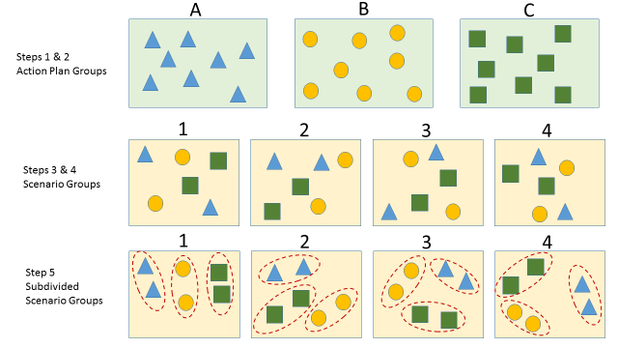
Análisis conjunto
Cruce planes con escenarios (II)
Proyecto AECID Cuba-CRUE

Slide 15
Cuestiones prácticas
Equilibrio deseo/factibilidad
Formar grupos representativos y equilibrados en su composición por actores (organización de procedencia, género, edad, geográfica, sectorial, ubicación en la cadena de valor, etc), también dentro de la organización
Papel del dinamizador del grupo es fundamental
Para que todos hablen y escuchen, evitando que alguien monopolice. Ojo a la “autoridad”: a veces conviene dar la palabra primero al que está más expuesto
Conseguir propuestas y acciones claras y que no quede en retórica
Ser estrictos con los tiempos
¿Grabación?: avisar de que sólo es con el fin de reconstruir discusión si es necesario
Proyecto AECID Cuba-CRUE

Slide 16
Ejemplo de taller con 24 participantes
Hora | Actividad | Resultado potencial
Introducción 9:00 – 9:45 | Bienevenida Presentación participantes Presentación del ejercicio Resolución de cuestiones | Romper el hielo y dar a conocer el funcionamiento del talller
PASO 1 9:45 – 10:45 | Evaluación de la realidad a analizar e identificación de “aspiraciones” | Permite realizar un análisis prospectivo (a 2030) de cómo podría ser la realidad de interés …
10:45 – 11:00 | Pausa café
PASO 2 11.00 – 12:30 | Desarrollo de 6 planes de acción en retrospectiva | … identificando pasos y acciones para que se dé esta circunstancia
12:30 – 13:30 | Almuerzo
PASO 3 13:30 – 15:00 | Desarrollo de los 4 escenarios | Permite bosquejar cómo puede ser la realidad a tratar ante diferentes situaciones Identificación acciones robustas
PASO 4 15:00 – 15:45 | Cruce planes acción con escenarios
PASO 5 PlenarIa 15:45 – 16:15 | Evaluación del taller por los participantes Lecciones aprendidas Ideas: ¿cómo hacer reales estas propuestas? Pasos siguientes: devolución resultados etc | Participantes hacen propios los resultados del taller
16:15 | Final
Proyecto AECID Cuba-CRUE

Slide 17
Gracias por su atención
Víctor Martínez
vicmargo@esp.upv.es
Universitat Politècnica de València

